Slide 1
개폐 장치의 개요
P112~P113
31401 강명석

Slide 2
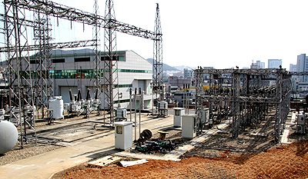
개폐장치의 역할
변전소 내에 유입되는 전력을 집중, 배분
설비 고장 복구를 위한 휴전 구간 확보,전류 통로 변경

Slide 3
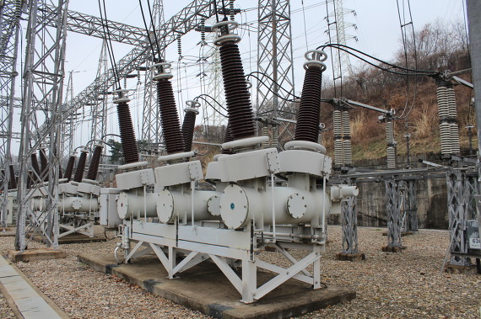
차단기
보호 계전 장치와 같이 회로 개방,투입하는 기능
조건
투입/개방시 양호한 도체/ 절연체 이어야한다.
투입 시 이상 전압의 발생 최소화
개방 시 접촉자 손상 없이 신속하게 분리

Slide 4
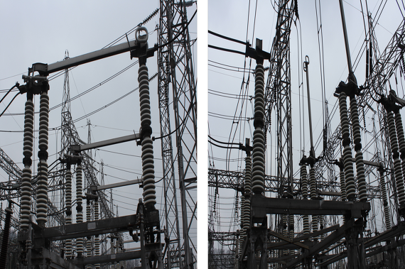
단로기
선로 분리, 모선 변경, 선로 접지 기능을 수행
원칙 적으로 부하 전류 개폐는 불가능
또한 차단기의
점검, 수리시
사용

Slide 5
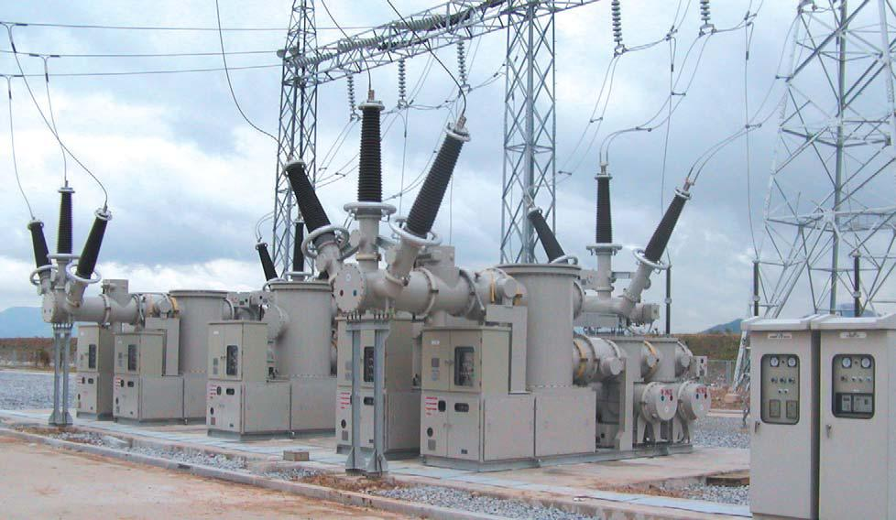
가스 절연 개폐기(GIS)
종합 개폐장치
SF6가스로 충진, 밀폐하여 절연을 유지
장점
공장 조립이 가능
소음이 적음
절연물, 접촉자 등이 SF6
가스 내에 설치되 보수,
점검 기간이 늘어남

